Slide 1
Control cinemático

Slide 2




A partir de
Se calculan las velocidades de juntura
Las velocidades de juntura obtenidas, no corresponden a las reales en tiempo continuo → la postura del efector final no es la deseada:
Error de posición y orientación en el espacio operacional:
y la derivada del error:
Como
Entonces el error es:

Slide 3
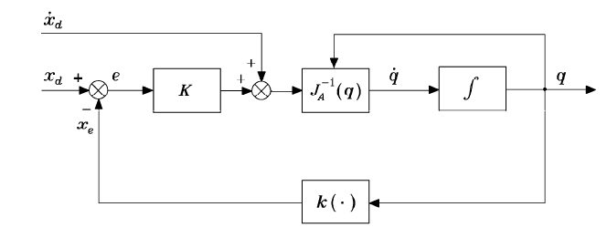


Algoritmo de cinemática inversa
Se debe utilizar el jacobiano analítico
Considerando
K es la matriz de valores propios del sistema

